Slide 1
Электронды оқыту жүйесінің (e-Learning) негіздері
Л.Н. Гумилев атындағы Еуразия ұлттық университеті

Slide 2
Цифрландыру ұлттық экономиканың қозғаушы күші және тұрақты жұмыс орындарын құрушы бола алады [1]. Цифрландыруды дамыту жағдайында маңызды жетістіктерге жету үшін АКТ, білім, білік және дағдысы қалыптасқан сауатты жастар қажет. Бұл қасиеттердің барлығы алдымен бастауыш және орта білім беретін мектептерде қалыптасады. Қазіргі таңда мұғалімдерден пәндерді жоғары деңгейде заманауи технологияларды қолданып оқыту талап етіледі. Сондықтан АКТ қолдану маңыздылығы мектептің әрбір болашақ түлегін жан-жақты дайындау үшін арта түседі. Қазіргі заманның оқушылары АКТ заманауи мүмкіндіктерін оқу процесінде қолданудың нәтижесін көріп, болашақта қолдана алуы керек.
АКТ мүмкіндіктерін оқу процесінде қолдануды дамытудың жалпы бағдары Қазақстан Республикасының білім беруді дамытуға бағытталған мемлекеттік бағдарламаларында көрсетілген. Ондағы басты мақсат жалпы білім беретін мектептерде Қазақстан Республикасының зияткерлік, дене және рухани тұрғысынан дамыған азаматын қалыптастыру, оның физикалық құбылмалы әлемде әлеуметтік бейімделуін қамтамасыз ететін білім алудағы қажеттіліктерін қанағаттандыру болып табылады.
Қазақстан Республикасының "Цифрлық Қазақстан" мемлекеттік бағдарламасында оқу орындарында STEM элементтерін (робототехника, виртуалды шындықты, 3D принтинг және басқаларды) ескере отырып, бағдарламалау тілдерін қайта қарау арқылы орта білім беруге арналған жұмыс бағдарламаларын өзектілендіру мәселесі қарастырылған [2]. Бұл электронды оқытудың қазіргі таңда өзекті мәселе екендігін айқындайды.

Slide 3
https://www.youtube.com/watch?v=gQ6_pEQZsVE

Slide 4
Е-Learning – бұл оқу үрдісін ұйымдастырудағы халықаралық стандарттар мен принциптерін қолдайтын, барлық заманауи талаптарға сәйкес келетін, электронды және қашықтықтан оқыту. Оқытудың аталмыш жүйесі білім беру саласын түбегейлі өзгертеді. Яғни, мұғалім мен оқушының арасындағы байланыс өзгереді. Мәселен, «мұғалім ақпараттық коммуникациялық техникалармен қаншалықты жұмыс істей алады, ұстаз бен оқушының арасындағы байланыс өзгере ме?» деген сұрақтарға жауап аламыз. Ақпараттық технологиялардың арқасында сабақ беру әдісі жаңаланып, білім беру үрдісіне қатысушылардың міндеті өзгереді. Электронды оқыту жүйесі ұстаздарға білім берудегі жаңа бағытты үйретеді. Оның үстіне, Қазақстанда электронды оқыту жүйесін енгізу арқылы ЮНЕСКО-ның «барлығына қолжетімді білім беру» және «бүкіл өмір бойына білім алу» сияқты ХХІ ғасырдағы білім беру негізі жүзеге асырылады. Электронды оқыту жүйесі - білім берудің барлық деңгейін қамтитын жалпыжүйелік әдістемені айқындайтын бірден-бір жаңа бағыт. Сондықтан электронды оқыту жүйесінің бүгінгі білім беру саласына берері мол.

Slide 5
Қазіргі таңда E-learning электронды білім беру көп елдердің білім жүйесіне қарқынды еңгізіліп отырған оқытудың озық формаларының бірі болып келе жатыр. Қазақстан Республикасында электронды оқыту білім жүйесінің инновациялық дамуының басты бағыттарының бірі болып есептеледі. Әлемдік тәжірибелердің көрсеткіштері бойынша е-learning жүйесі білім беруді модернизациялаудың басты құралдарының бірі екендігін айқындайды. Электронды білім беру кеңауқымды жобасының жүзеге асуы Қазақстан Республикасының білім беру жүйесінің ақпараттандыру мақсатына үлкен жол ашпақ.
Алғаш «Е-learning» жобасы базасында электрондық оқыту жүйесін одан әрі дамыту және енгізу тұжырымдамасын әзірлеу жөніндегі жұмыс тобын құру туралы Қазақстан Республикасы Білім және ғылым министрінің 2013 жылғы жоба болған. 2016 қайта дамыту туралы да жоба құрастырылған.
E-learning (қысқаша ағылш. Electronic Learning) — электронды оқыту жүйесі, электронды оқыту, қашықтықтан оқыту, компьютерді қолдана отырып оқыту, желілік оқыту, виртуалды оқыту, ақпараттық, электрондық технологиялардың көмегімен оқыту сияқты терминдердің синонимі.

Slide 6
Юнеско мамандарының берген келесі анықтамасы бар: «е-Learning –Интернет пен мультимедиа көмегімен оқыту».
Дербес компьютерді, ұялы телефонды, DVD-ойнатқышты, теледидарды пайдалана отырып электрондық құжаттармен өзіндік жұмыс жасау;
Шалғай жердегі экспертіңнен (мұғалімнен) ақыл-кеңес, баға алу, қашықтықтан әрекеттесу мүмкіндігі;
Жалпы бір виртуалды оқу қызметін жүргізетін әр жердегі (әлеуметтік желілердің) пайдаланушыларының қоғамын құру;
Электронды оқу құжаттарын уақытылы тәулік бойы жеткізу;
Электронды оқу құжаттарына және технологияларына, қашықтықтан оқыту құралдарына арнайы стандарттар мен сертификаттар
Инновациялық педагогикалық технологияларды меңгеру және таныстыру, оны мұғалімдерге тарату;
Оқу веб-ресурстарын дамыту мүмкіндіктері;
Әлемнің әр жерінен кез-келген жерден, кез-келген уақытта заманауи білім алу мүмкіндігі.

Slide 7
Оқушылардың өзіндік жұмыстарын құруда қосымша ресурс ретінде е-learning технологияларын қолданудың тиімділігі келесі факторлармен айқындалады:
Оқушылардың топтық және өзіндік жұмыстарының арқасында оқу материалдарын меңгеру деңгейінің көтерілуі.
Білімді бақылау, оқу ақпаратын ашу үрдісін автоматтандыруда.
Оқу материалының көрнекілігінің жақсаруы.
Берілген оқу ақпаратының көлемінің өсуі.

Slide 8
Е-learning технологиясын дидактикалық тұрғыдан педагогикалық үрдіске еңгізуге болады. Технологиялардың берілгендерінің ішінен интернет-платформаларды (виртуалды оқыту құралдары) бөліп шығаруға болады: виртуалды сыныптар, мұғалімнің оқу сайты; дискуссиялық форумдар, блогтар; әлеуметтік желілер, интернет-телефония (Skype типті) бағдарламалары. Берілген технологиялардың әр қайсысына терең тоқталсақ. Виртуалды сыныптар мұғалімге көп оқушылармен бір уақытта қатар көпжақты бейнеконференциялардың немесе аудиоконференциялардың көмегімен, презентацияларды көрсету, виртуалды тақтада жазулар(сурет салу) сызу, оқушыларға сұрақ-жауап қою (чатта, тақтадағы жазу), on-line оқытуды ұйымдастыруға үлкен мүмкіндік береді.
Виртуалды сыныптардың қосымша міндеттері мұғалімге оқушының қызметін педагогикалық бақылауға алуға (оқушының сабаққа қатысуын бақылауға) мүмкіндік береді. Тәжірибеге сүйенсек, виртуалды сыныптарды ң мүмкіндіктерін оқушылардың дискуссиялық топ жұмыстарында (жобалар, кейс топпен шешу), оқушылардың өзіндік жұмыстарының нәтижесін бағалауда пайдаланған тиімді.

Slide 9
Е-learning-тің басқа технологиясы –бұл мұғалімнің оқу сайты. Мұғалімнің оқу сайттарының ресурстары (бейнелекциялар, тесттық жұмыстар, практикалық тапсырмалар, форумдағы дискуссиялар, есептер шығару практикумдары, компаниялардың оқу-жаттығу жұмыстары) оқушыларға ыңғайлы уақытта керекті тақырыбымен өз бабымен жұмыстануға мүмкіндік береді. Мұғалімнің оқыту сайты уақытылы тәулік бойы электронды оқыту материалдарына қолжетімділікті, кеңес алуды, ұсыныстарды, мұғалімнің бағалауын қамтамасыз етеді. Сайтта тіркелген барлық қатысушылардың электронды пошталарына мұғалім тез арада хабарламалар жібере алады. Құндылығы бұл оқытуды асинхронды режимде ұйымдастыруға болады: блогта қандай да бір тақырыпта дискуссия жүргізуге болады. Оқушылар өз ойларын ортаға салып, сұрақ-жауап арқылы әртүрлі қатысушылардың пікірлерін біле алады.

Slide 10
Осылайша, оқу үрдісінің дәстүрлі жүйесіне ұсынылған қосымша e-learning технологияларының көмегімен ұйымдастырылған қосымша педагогикалық әрекеттесу формаларынан тұрады:
Синхронды (чат, скайп) немесе асинхронды (пошта, форум) мұғаліммен оқушының хабар алмасуы, оқушылардың өзара блогта, форумда, чатта пікір-таластырулары;
Оқушылардың чаттың синхронды форматында немесе топтық конференцияларда хабар алмасулары;
Е-learning технологиялары оқу үрдісіне келесі мүмкіндіктер береді:
Берілген материалды меңгеруге жағдай жасау үшін өте қолайлы және ыңғайлы;
Оқу материалынын меңгеруде қиындық деңгейін, уақытын және көлемін таңдаудағы жекешілдік;
Интерактивті, өйткені, мұғаліммен, сыныптастарыңмен синхронды және асинхронды әрекеттесу арқылы оқуға болады[http://www.zkoipk.kz/ru/b3/312-conf.html]

Slide 11
E-learning заманауи құралдары
Virtual reality(виртуалды шындық);
Augmented reality(толықтырылған шындық);
Мобильді оқыту;
TeamViewer (компьютерді қашықтан басқару);
Жасанды интеллект: чат боттар.

Slide 12
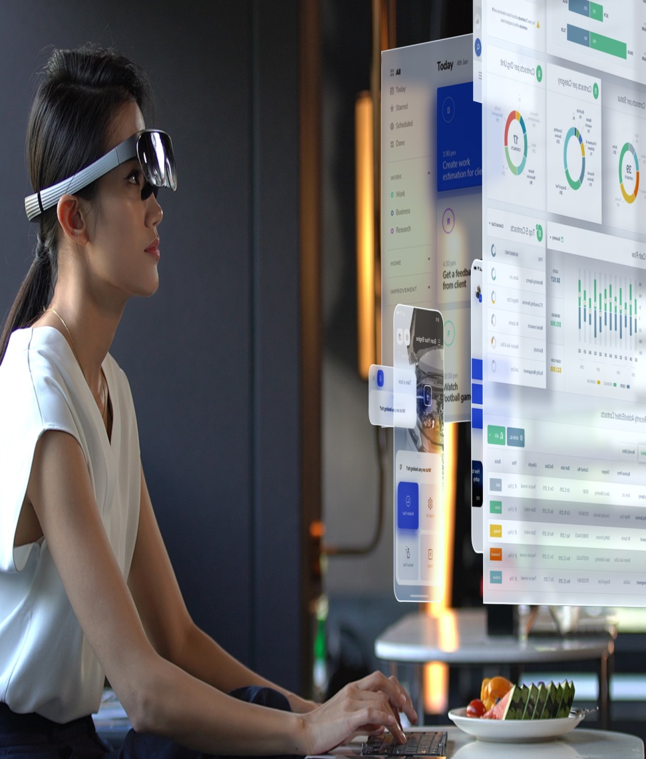
Virtual reality
Augmented reality

Slide 13
Жасанды интеллект: чат боттар.
Чат - боттар-жасанды интеллектті қолданудың ең жарқын мысалдарының бірі. Бұл виртуалды көмекшілер, олар қолданушыға мессенджер қалқымалы терезесі арқылы сұрақтарға жауап береді. Артықшылығы-чатботтар бағдарламаланған сценарийді ғана емес, сонымен бірге пайдаланушылармен толық өзара әрекеттесуді де қолданады. Чат-бот қандай курстан өтуге кеңес беретін және қызықтыратын тақырып бойынша қосымша мазмұнға сілтемелер беретін тамаша виртуалды тәлімгер бола алады. Осылайша, оқыту бойынша мамандарға әкімшілік жүктемені азайтуға мүмкіндік береді.

Slide 14
TeamViewer
TeamViewer-қашықта тұрған компьютерді немесе құрылғыны басқаруға арналған бағдарлама. Бұл программа арқылы жұмыста отырып үйдегі компьютерді басқаруға болады.

Slide 15
Назар аударып
тыңдағандарыңызға
рақмет!

Slide 16
Практикалық сабақтарға Кросплатформалы қосымшалар құру
1. Android-пен RAD Studio XE7 (Delphi, C++ Builder) ортасын баптау
2. Компьютерге құрылғының драйверін орнату
3.USB отладкасын рұқсатын ету
4. RAD Studio ортасын жүктеу

Slide 17
Қолданылған әдебиеттер
Қазақстан Республикасы Премьер- Министрінің ресми ақпараттық ресурсы: [Электронды ресурс] https://primeminister.kz (Қаралған күні: 02.06.2019)
Об утверждении Государственной программы "Цифровой Казахстан" Постановление Правительства Республики Казахстан от 12 декабря 2017 года № 827. [Электронды ресурс] http://adilet.zan.kz/rus (Қаралған күні: 12.01.2019)
Карелхан Н., Серік М., Альжанов А.К. RadStudio ортасында программалау мен параллель есептеулер. Алматы: ССК, 2017ж, -168 б.
Жақыпбекова Г.Т.Flash-те мультимедиалық технологияларының негіздері [Текст] : оқу құралы. Қазақстан Республикасы Білім және ғылым министрлігі. - Алматы : ССК, 2019

